Slide 1








Hlavní partneři pro rok 2015
Fotbalový zpravodaj
SK Štětí
Sezóna 2015/2016
Ústecký přebor Podzim 2015
Další partneři pro rok 2015
Restaurace Klub ve Štětí
FORNAXA –TĚSNĚNÍ, spol. s r.o.
Dům dětí a mládeže Štětí
VOLEMAN - autobusová přeprava
Patok s.r.o.
Ahlfit s.r.o.
STROJCONSULT s.r.o.
Izolace Beran s.r.o.
POKORNÝ, spol. s r.o.
STAVEBNÍ STROJE A DOPRAVA s.r.o.
JT-Service s.r.o.
VAM ANLAGETECHNIK s.r.o.
Průmstav Štětí a.s.
Montiz
BESTONSTAV s.r.o.
DEKRA Industrial s.r.o.
AXIS a.s.
INDUSTRIAL CZ, spol. s r.o.
Unistroj s.r.o.
Tyma CZ, s.r.o.
Technicom, s.r.o.
Fortuna
Ruml s.r.o.
GEAR SERVICE s.r.o.
3.10.2015
sobota 9.kolo 10:15
5.
FC Jiskra Modrá
3:0
www.stetimondifotbal.cz

Slide 2




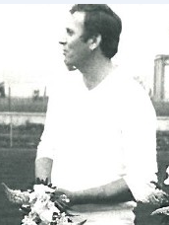



V Í T Á M E
S hlubokým smutkem jsme 23.září přijali zprávu , že ve věku 78 let zemřel
Jaroslav
Šíla
Fotbalista, rozhlasový komentátor na místním stadionu a do poslední chvíle věrný fanoušek fotbalistů SK Štětí.
Vzpomínáme
Při příležitosti dnešního utkání Ústeckého přeboru funkcionáře, hráče a příznivce
SK Štětí
a
FC Jiskra Modrá
Hlavního rozhodčího
Jana Zubra z Košťan
Asistenty hlavního rozhodčího
  Tomáše Zvonaře z Duchcova
  Tomáše Zubra z Košťan
  Delegáta FAČR
  Petra Kalistu z Loun
2
43

Slide 3
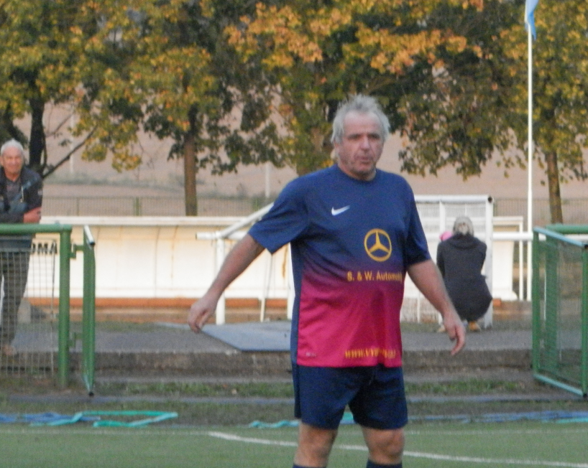
 | Stará garda Sepap Štětí Okresní přebor 2015/16
 | 1. | Tigo Nučnice 1996 | 6 | 6 | 0 | 0 | 34:7 | 18
 | 2. | TJ Žitenice | 5 | 5 | 0 | 0 | 52:7 | 15
 | 3. | TJ Sokol České Kopisty | 6 | 3 | 0 | 3 | 22:25 | 9
 | 4. | FK Litoměřice | 5 | 2 | 1 | 2 | 16:21 | 7
 | 5. | Slavoj Bohušovice | 5 | 2 | 1 | 2 | 13:27 | 7
 | 6. | Sokol Vražkov | 6 | 1 | 1 | 4 | 13:22 | 4
 | 7. | Sepap Štětí | 4 | 1 | 1 | 2 | 15:26 | 4
 | 8. | Sokol Malé Žernoseky | 5 | 0 | 2 | 3 | 10:21 | 2
 | 9. | Sokol Pokratice | 4 | 0 | 0 | 4 | 6:25 | 0
Vážení sportovní přátelé
je tu říjen a podzimní fotbalové soutěže se přehouply do své druhé poloviny. Pomalu můžeme hodnotit, jak na tom jednotlivá mužstva jsou a kde hledat rezervy pro lepší postavení v tabulce. Do soutěží mužstva SK vstupovala s určitými cíly a ambicemi vycházející z aktuální formy jednotlivých kolektivů. U některých vládne s probíhajícím ročníkem spokojenost, některá mužstva zase přemýšlí, jak to vylepšit. Nebyl by to ale fotbal, kdybychom nechtěli být ještě úspěšnější a proto se vlastně hraje. Právě skončený měsíc bývá, co se počtu fotbalových zápasů a turnajů týká, vždy nejbohatší a také je to na počtu stránek tohoto zpravodaje znát. 44. V praxi je od nového roku v našem oddíle uplatňována nová metodika výchovy mládeže řízená šéftrenéry mládeže Danielem Jermanem a Pavlem Hoznédlem. 24. září byl zorganizován na místním stadionu fotbalový turnaj škol ze Štětí a blízkého okolí, kde se objevilo několik šikovných fotbalistů, kteří slíbili, že se zapojí do tréninkové činnosti v našem oddíle. Dobrý nápad, který svědčí o tom, že mládež je ve štětském fotbale středem pozornosti. Konec září měl být také termínem dokončení hřiště s umělým povrchem na bývalém házenkářském hřišti. Nepovedlo se, ale nic se neděje. Do začátku zimy je ještě nějaký ten čas a při pohledu na staveniště se zdá, že konec se blíží a na přestřižení slavnostní pásky už se všichni těšíme.
Dnes tu však máme mistrovský zápas, na kterém Vás všechny vítáme a přejeme hezkou sportovní podívanou, na kterou budete dlouho vzpomínat.
Štětí do toho
Výsledky 6 kola okresního přeboru staré gardy
Štětí -Žitenice | 14:2
Bohušovice-Pokratice | 3:2
Tigo-Litoměčice | 4:0
České Kopisty-Vražkov | 6:3
42
3

Slide 4

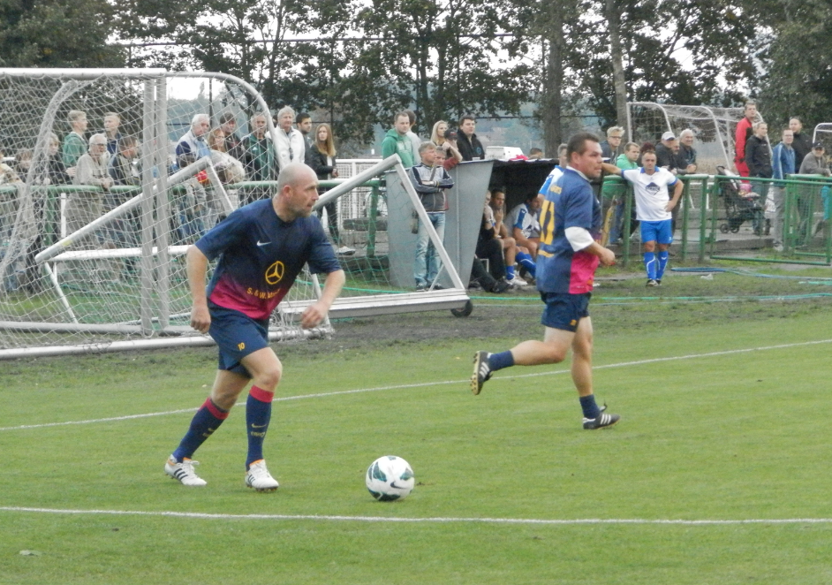
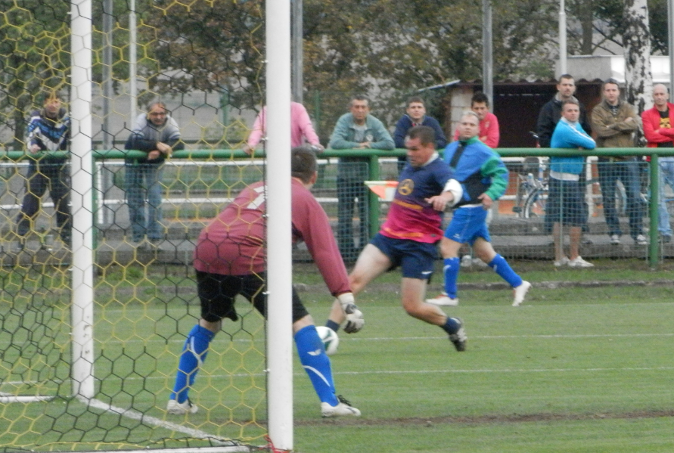
Sepap Štětí –TJ Žitenice 25.9.2015 stará garda
Vítáme na našem stadionu hráče, funkcionáře i fanoušky FC Jiskra Modrá. Náš dnešní soupeř je dlouholetým účastníkem krajského přeboru, se kterým se pravidelně střetáváme. Před 2 lety sice na rok sestoupila, ale loni už zase bojovala s naším mužstvem v krajském přeboru, kde hrála úspěšně do posledního kola o záchranu. Letošní začátek sezóny do 6. kola probíhal podle pevného pravidla. Doma výhra, Venku prohra. Pak si však Modrá vyměnila místo utkání s Modlany. Hrála doma a prohrála. Stejně tak neúspěšná byla i ve 3. zápase v řadě doma před týdnem s Hrobcemi. Mužstvo vede v nové sezóně jako trenér Josef Rákosník, který v minulém roce působil v Rumburku. Modrá leží nedaleko Děčína a zdejší fotbalový areál se 2 travnatými povrchy v krásném přírodním prostředí je hezkou nabídkou pro konání fotbalových soustředění.
1. | 8.8.2015 | Horní Jiřetín - Modrá | 3:1
2. | 16.8.2015 | Modrá - Srbice | 6:4
3. | 22.8.2015 | Proboštov - Modrá | 5:1
4. | 30.8.2015 | Modrá - Duchcov | 3:1
5. | 5.9.2015 | Žatec - Modrá | 3:2
6. | 13.9.2015 | Modrá - Bílina | 2:0
7. | 19.9.2015 | Modrá - Modlany | 2:3
8. | 27.9.2015 | Modrá - Hrobce | 2:4
4
41

Slide 5
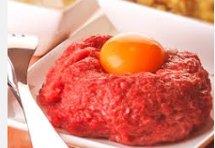
Štětí-Žitenice 25.9.2015 stará garda
Nejbližší program mužstev SK Štětí
v zisku ligových titulů vyhrál běžecký soubor s vyběhnuvším brankářem Štětí a po půlhodině už domácí prohrávali 0:4. Poločasový výsledek 5:0 určila branka Jiřího Štajnera, hráče s bundesligovými zkušenostmi, který se v Čechách prosadil nejvíce v dresu Liberce. Skóre druhého poločasu na 6:0 otevřel Libor Sionko. Ostravák, který kdysi přestoupil z Baníku do Sparty a v roce 2006 se zúčastnil mistrovství světa v Německu. Druhý poločas se nesl v podobném duchu jako první a skóre utěšeně narůstalo. Občas se však do zakončení dostali i hráči Sepapu jako třeba bývalá hvězda štětského fotbalu, která fotbalově vyrůstala na Českolipsku, ale největší slávy dosáhla právě v dresu Štětí. Nádhernou střelou do šibenice také vykřesal jiskřičku naděje na obrat v zápase, když snížil náskok soupeře. Ve 2. poločase se na hřišti objevil Ladislav Vízek, který ukázal, že ze svého fotbalového umění nic nezapomněl. Slavné chvíle zažil v Dukle Praha, hrál za reprezentaci a v roce 1980 se stal olympijským vítězem v Moskvě. Nepřehlédnutelným byl i František Straka. Pochází z jihu Čech, ale byl to Sparťan tělem i duší, který je v poslední době znám svým tataráčkem a krátkým působením ve Slávii. Zápas se blížil ke svému konci, ukazatel už nedokázal početné divácké kulise ukázat, že výsledek je 14:1 pro hosty, když se odehrál další důležitý moment utkání. V šestnáctce Žitenic se objevil Martin Toráč, míč chvilku zkušeně podržel, našel si místo ke střele a parádně snížil za potlesku tribun na konečných 2:4. Vidět zápas stálo určitě zato. Krásné akce, které daly vzpomenout na doby, když borci Žitenic váleli za slavnější kluby. Naše borce je třeba ale také pochválit. Bojovali, snažili se, a i když někdy byli o krok u míče pozadu, tak je třeba je za výkon také pochválit. Ono je dobré občas si zahrát takovéto zápasy, které ukážou, kde hledat rezervy a lépe se připravit na jarní odvetu. Spokojenost byla po závěrečném hvizdu rozhodčího Vladislava Husara na obou stranách a všichni se loučili s dobrou náladou.
Program na hřišti ve Štětí
3.10.2015 | sobota | 10:15 | SK Štětí | FC Jiskra Modrá | Dospělí
3.10.2015 | sobota | 13:00 | Štětí | Sokol Straškov Vodochody | Mladší žáci B
9.10.2015 | pátek | 17:00 | SK Štětí | Slavoj Bohušovice | Stará garda
10.10.2015 | sobota | 10:15 | SK Štětí | FK Český Lev Neštěmice | Dospělí
10.10.2015 | sobota | 13:00 | Štětí | TJ Sokol Pokratice-Litoměřice | Mladší žáci B
11.10.2015 | neděle | 10:00 | SK Štětí/Roudnice n.L. | FK Ústí n.L. | Starší přípravka 2005,2006
11.10.2015 | neděle | 13:00 | Turnaj mladší přípravky Pohár |  | Mladší přípravka
Program venku
3.10.2015 | sobota | 10:00, 12:30 | TJ Sokol Košťany | SK Štětí/Hoštka | Starší, mladší dorost
4.10.2015 | neděle | 10:00, 12:00 | FK Litoměřice | SK Štětí | Starší, mladší žáci
4.10.2015 | neděle | 10:00 | FA Petra Voříška | SK Štětí/Roudnice n.L. | Starší přípravka 2005,2006
10.10.2015 | sobota | 10:15, 12:30 | VOŠ a SOŠ Roudnice nad Labem | SK Štětí/Hoštka | Starší, mladší dorost
11.10.2015 | neděle | 10:00, 12:00 | SK Roudnice nad Labem | SK Štětí | Starší, mladší žáci
40
5

Slide 6

Výsledky mužstev SK Štětí
od vydaní posledního
zpravodaje
Do Štětí přijela stará garda Žitenic a v její sestavě byli samí slavní bývalí ligoví fotbalisté. Stačí uvést jen jméno Ladislav Vízek.
SK Štětí – TJ Žitenice
2:14(0:5) 25.9.2015 6. kolo
Kdo chtěl vidět nedávné hvězdy českého fotbalu, tak přišel v pátek odpoledne na fotbalový stadion ve Štětí, kde se hrálo 6. kolo okresního přeboru staré gardy mezi domácím celkem Sepapu Štětí a TJ Žitenicemi v jehož sestavě pravidelně nastupují ikony českého fotbalu. Kdo si myslí, že přeháníme, tak si stačí jenom přečíst sestavu, ve které vyběhly Žitenice na hřiště.
Sestava TJ Žitenice:
Dušan Husar-Jiří Jeslínek, Martin Muller, Luděk Bečka, František Straka, Radek Divecký, Libor Sionko, Jiří Novotný, Vratislav Lokvenc, Jiří Štajner, Pavel Mráz, Karol Banda, Václav Budka, Marek Vít, Ladislav Vízek
Proti nim nastupovala v roli outsidera sestava Sepapu, která má ve svém středu také mnoho bývalých vynikajícíchh fotbalistů.
Sestava Sepapu Štětí:
Jan Suchitra-Radek Švejdar, Václav Kubeš, František Kučera, Ervín Gorol, František Svoboda, Michal Hamšík, Miloš Vála, Libor Pilař, Martin Toráč, Tomáš Boura, Martin, Schneider, Bedřich Dohnal, Josef Jonák, Petr Janata, Pavel Božík, Pavel Záloha
Jak to celé dopadne, byla zvědavá téměř dvoustovka přítomných diváků. Ti ještě než se stačili zorientovat, tak už to ve 4. minutě bylo 0:1 z pohledu domácích. Pak se chvilku zdálo, že se hra vyrovnává a dokonce bylo málem ve 14. minutě vyrovnáno. Miloš Vála pláchnul všem a z brankové čáry v posledním okamžiku odkopl míč do bezpečí Martin Muller. Jak důležité je nedělat chyby jsme se přesvědčili v 18. minutě. Špatná rozehrávka a Pavel Mráz potrestal brankou na 2:0 okamžitě. Stejný hráč předvedl slalom s míčem o 3. minuty později a na ukazateli skóre se rozsvítil výsledek 0:3. Jiří Novotný rekordman
19.9.2015 | SK Štětí | Slavoj Žatec | 7:1 | Dospělí
26.9.2015 | Baník Modlany | SK Štětí | 2:3 PK
18.9.2015 | Sokol České Kopisty | SK Štětí | 3:6 | Stará garda
25.9.2015 | SK Štětí | TJ Žitenice | 2:14
20.9.2015 | FK Litoměřice | SK Štětí/Hoštka | 1:2, 7:1 | Starší, mladší dorost
26.9.2015 | SK Štětí/Hoštka | FK Bílina | 4:1, 1:6
19.9.2015 | FK Duchcov | SK Štětí | 3:2, 8:1 | Starší, mladší žáci
27.9.2015 | SK Štětí | FK Junior Děčín A | 1:5, 2:5
20.9.2015 | SK Štětí | FK Peruc | 14:1 | Mladší žáci B
26.9.2015 | FK Libochovice | Štětí | 3:2
19.9.2015 | Mostecký fotbalový klub | SK Štětí/Roudnice n.L. | 27:15, 12:44 | Starší přípravka 2005,2006
26.9.2015 | SK Štětí/Roudnice n.L. | FK Litvínov | 15:8, 22:21
6
39

Slide 7
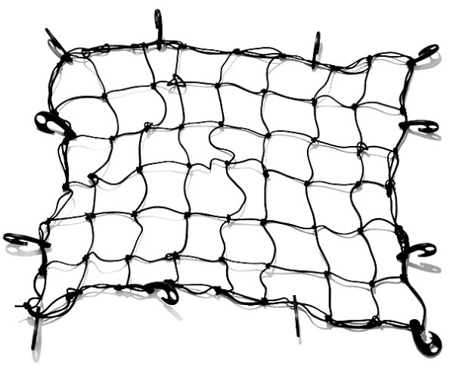

Výsledkový přehled mladší přípravky
Průvodce posledních zápasů SK Štětí
Mužstvo dospělých získalo v posledních 2 kolech 5 bodů. Doma nad Žatcem jasně vyhrálo a dramatické utkání před týdnem v Modlanech rozhodl v náš prospěch až penaltový rozstřel. Stará garda se před 15 dny dočkala prvního vítězství v Českých Kopistech, ale před týdnem musela skousnout vysokou porážku s Žitenicemi, ale proti jakým borcům hrála se dočtete v závěru zpravodaje. Velmi nás potěšily poslední 2 výsledky starších dorostenců. Jednak to bylo na horké půdě v Litoměřicích 2:1 a před týdnem doma proti Bílině. Tabulkově nás to posunulo do středu tabulky. Naopak se nedařilo mladším dorostencům, kteří se stejnými soupeři vysoko prohráli. Částečně je to i oběť toho, že za mladší dorostence nastupuje mnoho hráčů, kteří už mívají předchozí zápas starších v nohách. Starší žáci prohráli smolně v Duchcově a před týdnem proti Děčínu podali sympatický výkon a hlavně v 1. poločase proti 2. mužstvu tabulky byli docela vyrovnaným týmem. Mladší žáci po dobrém rozjezdu sezóny poslední 2 zápasy, jak s Duchcovem, tak doma s Děčínem prohráli a propadají se tabulkou dolů. Mladší žáci B poprvé v sezóně prohráli v Libochovicích, i když remízu jim upřel rozhodčí, když neuznal regulérní gól. Starší přípravky r.2005, 2006 společně s SK Roudnicí n.L. válí, o čemž svědčí pohled na tabulku na straně 36. Posledními statečnými bojovníky na poli fotbalovém jsou v našem oddíle 2 mužstva mladší přípravky. Ve skupině B okresního přeboru skončili ti starší na 1. místě a mladší na 4.
Okresní přebor (liga) mladších přípravek - sk. "B" konečné pořadí
1. | Štětí | 12 | 10 | 0 | 2 | 132:40 | 30
2. | Travčice | 12 | 8 | 2 | 2 | 117:39 | 26
3. | Křešice | 12 | 4 | 2 | 6 | 78:67 | 14
4. | Štětí "B" | 12 | 0 | 0 | 12 | 16:197 | 0
3. kolo 20.09.2015 Štětí
Štětí | Travčice | 3:6
Štětí | Štětí "B" | 24:2
Štětí | Křešice | 8:6
Travčice | Štětí "B" | 22:0
Travčice | Křešice | 4:0
Štětí "B" | Křešice | 1:11
5. kolo 26.09.2015 Křešice
Travčice | Štětí | 5:9
Travčice | Štětí "B" | 20:0
Travčice | Křešice | 5:5
Štětí | Štětí "B" | 15:1
Štětí | Křešice | 14:3
Štětí "B" | Křešice | 3:11
38
7

Slide 8




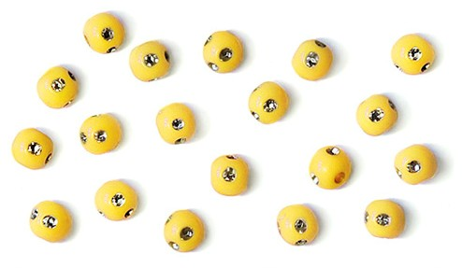
Těžkou prověrkou prošlo mužstvo dospělých. Dotahovalo náskok domácích, aby pak muselo skousnout vyrovnání a soustředit se na penalty.
Mladší přípravky zakončily okresní přebor skupiny B. Mužstvo A skončilo po 4 turnajích na 1. místě a zajistilo si účast v jarní semifinálové skupině o přeborníka okresu. Podzim ale ještě nekončí a nyní jsou na programu okresní pohárové turnaje.
TJ Modlany –SK Štětí
2:2(0:0) 4:5 PK 26.9.2015 8. kolo
Zápas o 2. místo v tabulce, na hřišti, kde jsme na jaře přišli o vítězství v posledních minutách utkání, měl velký význam a opatrnost na hře byla v úvodu znát. Žádné z mužstev si větší příležitost nevypracovalo a k vidění byla jen slabá střela Hrdého z velké dálky nebo nepřesná hlavička domácího Vavrince O velké příležitosti už se dá ale mluvit ve 23. minutě. Belák protancoval mezi 3 bránícími hráči, přenechal míč Malákovi, ale tomu střela levou nohou nevyšla a míč skončil vedle. Ve 25. minutě byl při průniku do vápna stažen k zemi Tesaříkem Belák, ale rozhodčí odvahu nařídit penaltu neměl. Blízko gólu byli domácí z následného protiútoku, ale oddechli jsme si, když míč skončil vedle. Kopali jsme i velké množství rohů nebo volných přímých kopů, ale až na jeden, kdy brankář míč málem podběhl, jsme z nich nic nevytěžili. Výbornou známku za přihrávku na Ransdorfa zaslouží Malák a škoda jen, že míč Jirkovi při střele nejlépe nesedl. Zakončovat se snažili domácí po 2 volných přímých kopech nařízených v rychlém sledu za sebou ve 35. minutě. Branka ale v prvním poločase žádná nepadla a drama mělo své pokračování ve 2. poločase. Začalo to 2 žlutými kartami našich hráčů Maláka a Šimrala. Ve 48. minutě zamířil z volného přímého kopu do šibenice jeden z bývalých ligových hráčů Michal Doležal, ale Lukáš Kloub se překvapit nenechal a míč vytlačil na roh. Dramatické momenty se odehrály v 56. minutě. Očividně zahraný míč hráčem domácích na roh a asistentem rozhodčího také potvrzeno, hlavní Antonín Suchánek změnil na odkop od branky. Domácí se z bleskového protiútoku dostali až před naší branku, kde jsme zaváhali a Formánek dostal domácí do vedení 1:0. Od tohoto okamžiku to začalo na hřišti, ale i v hledišti jiskřit. Co však bylo podstatné, že jsme ještě více zvýšili herní úsilí ve hře dopředu a domácí kolektiv se dostal pod tlak. Ten odpovídal pouze dlouhými nákopy na naši polovinu, kde hledal hlavičkáře nebo rychlonohé útočníky. Tlak jsme měli, ale žádná větší šance nepřicházela. To už
Okresní pohárové turnaje mladší přípravky
11.10.2015 | neděle | 13:00 | Štětí A | Štětí A, B, Brozany, Bezděkov/Dobříň
17.10.2015 | sobota | 10:00 | V-Brozany | Štětí A, B, Brozany, Bezděkov/Dobříň
24.10.2015 | sobota | 13:00 | Štětí B | Štětí A, B, Brozany, Bezděkov/Dobříň
31.10.2015 | sobota | 10:00 | V-Bezděkov | Štětí A, B, Brozany, Bezděkov/Dobříň
8
37

Slide 9
Obě mužstva starší přípravky nám dělají na podzim radost. Společně s Roudnickými hráči v Ústeckém přeboru patří k těm nejlepším.
Pokračování zápasu Modlany - SK Štětí 26.9.15
běžela 74. minuta, když nádherně prošel přes celé hřiště Radek Hrdý, viděl až moc před brankou stojícího brankáře Vondráčka a nádherným lobem, který by se měl pouštět v televizních šotech o gól měsíce, srovnal na 1:1. V aktivní hře jsme pokračovali a v 82. minutě využil nedorozumění hlavního komentátora zadních řad domácích Dušana Tesaříka s brankářem Tomáš Belák, který byl u míče dříve a byl zastaven jen za cenu faulu. Rozhodčí neváhal a nařídil pokutový kop. Červené karty jsme se už nedočkali. Rudolf Slanička penaltu na 2:1 opět úspěšně proměnil. O 2 minuty později mohlo být o všem rozhodnuto. Do rozhozené obrany prošel Belák, ale Slanička z jeho přihrávky už míč do branky nedostal. Závěr normální hrací doby měl jinou podobu. Hlavička Ransdorfa do bezpečí byla rozhodčím k velké nevoli hráčů, diváků a nutno podotknout i domácích, překvapivě posouzena jako nedovolená. Po volném přímém kopu se míč dostal k mladíkovi Šedinovi a ten srovnal na 2:2. Emoce v těchto momentech ovládali dění na hřišti. Domácí fanoušci se zase zlobili, když souboj Šimrala s domácím hráčem v úplném závěru neposoudil rozhodčí, jako nedovolený. No a to co začíná být v zápasech našeho mužstva pravidelností, po remíze 2:2 se šly kopat penalty.
Sled penalt:
Slanička s přehledem k tyči 1:0. Klidné nervy zachoval i Franc a střelou k levé tyči srovnal na 1:1. Druhý v pořadí začíná chodit kopat penalty za Štětí Hrdý a upravil na 2:1. Zahanbit se nenechal ani domácí Tesařík a bylo to 2:2. Hezky si počkal Jirka Šimral a domácí donutil dotahovat náš náskok 3:2. Pasekovi se to podařilo a vyrovnal na 3:3. Nejvíce bylo na hostující lavičce slyšet bušící srdce, když si míč k 4. penaltě chystal Marek Malák, Nezklamal a bezpečně proměnil na 4:3. Úkol vyrovnat byl na domácím Doležalovi. Podařilo se a za stavu 4:4 se šla kopat pátá série. Kdo to bude za nás, nebylo těžké uhádnout. Brankář Lukáš Kloub, jehož levačka brankou na 5:4 potěšila všechny hostující fanoušky včetně fan týmu Lukáše. Modlanskému Karlíkovi nezbývalo nic jiného než penaltu proměnit. Jeho úmysl ale překazil hrdina penaltového rozstřelu Lukáš Kloub a penaltu zlikvidoval.
Branky: Hrdý 1, Slanička 1 z penalty
Sestava: Kloub-Čámský, Šimral, Ransdorf, Mencl- Kucler(85.Tichý), Hrdý,
Slanička, Stejskal-Belák,Malák
Připraveni: J.Grepl, Marek, Michovský:
Trenér: J.Vinš Vedoucí: K.Zavřek Masér: K.Zavřel
Rozhodčí: A.Suchánek-A,Meder, D.Průša Delegát: K.Bobek 150 diváků
Krajský přebor starší přípravky r.2005
1 | SK Junior Teplice/ FK Teplice | 6 | 6 | 0 | 0 | 168:74 | 18
2 | FK Ústí n. L. | 5 | 5 | 0 | 0 | 136:68 | 15
3 | SK Roudnice/Štětí | 5 | 4 | 0 | 1 | 121:65 | 12
4 | FC Chomutov | 5 | 3 | 0 | 2 | 125:88 | 9
5 | FA Petra Voříška | 5 | 3 | 0 | 2 | 88:84 | 9
6 | FK Baník Most | 5 | 2 | 1 | 2 | 95:93 | 7
7 | Mostecký FK | 6 | 2 | 1 | 3 | 116:123 | 7
8 | FK Tatran Kadaň/J. Žatec | 6 | 2 | 0 | 4 | 107:96 | 6
9 | FK Litoměřice | 5 | 1 | 0 | 4 | 62:124 | 3
10 | FK Litvínov | 6 | 1 | 0 | 5 | 77:142 | 3
11 | FK Louny/ Postoloprty | 6 | 0 | 0 | 6 | 74:112 | 0
Krajskýpřebor starší přípravky r.2006
1 | SK Roudnice/Štětí | 5 | 5 | 0 | 0 | 140:68 | 15
2 | FK Ústí n. L. | 5 | 5 | 0 | 0 | 125:61 | 15
3 | FK Tatran Kadaň/J. Žatec | 6 | 4 | 0 | 2 | 131:66 | 13
4 | FK Baník Most | 5 | 4 | 0 | 1 | 152:73 | 12
5 | SK Junior Teplice/ FK Teplice | 6 | 3 | 1 | 2 | 105:83 | 10
6 | FK Litoměřice | 5 | 3 | 0 | 2 | 85:86 | 9
7 | FA Petra Voříška | 5 | 3 | 0 | 2 | 103:80 | 8
8 | FC Chomutov | 4 | 1 | 0 | 3 | 5:65 | 3
9 | FK Litvínov | 6 | 0 | 1 | 5 | 77:151 | 1
10 | FK Louny/ Postoloprty | 6 | 0 | 0 | 6 | 84:173 | 0
11 | Mostecký FK | 5 | 0 | 0 | 5 | 34:185 | 0
36
9

Slide 10


Po zápase v Modlanech
hodnotili
sekretáři obou oddílůůl
 | Okresní přebor mladších žáků 2015/2016 po 4 kolech
 | 1 | Štětí "B" | 4 | 3 | 0 | 0 | 1 | 36:7 | 9
 | 2 | SK Roudnice "B" | 3 | 3 | 0 | 0 | 0 | 29:5 | 9
 | 3 | Pokratice | 4 | 3 | 0 | 0 | 1 | 26:6 | 9
 | 4 | Straškov-Vodochody | 3 | 3 | 0 | 0 | 0 | 18:0 | 9
 | 5 | Libochovice | 4 | 3 | 0 | 0 | 1 | 22:8 | 9
 | 6 | Budyně | 3 | 1 | 0 | 0 | 2 | 7:14 | 3
 | 7 | Hoštka | 4 | 0 | 0 | 0 | 4 | 7:23 | 0
 | 8 | Polepy | 3 | 0 | 0 | 0 | 3 | 1:38 | 0
 | 9 | Peruc | 4 | 0 | 0 | 0 | 4 | 2:47 | 0
sekretář Rudolf Polcar-TJ Baník Modlany.
Rozhodčí hrubě ovlivnil zápas v náš neprospěch. Vavrinec byl faulovaný ve vyložené šanci, měli jsme za stavu 1:1 kopat penaltu. Po sportovní stránce to bylo pěkné utkání, hrálo se po celý zápas ve svižném tempu nahoru – dolů. Štětí má výborné mužstvo se spoustou běhavých hráčů," přiznal soupeři sekretář Rudolf Polcar.
Výsledky 4. kola okresního přeboru mladších žáků
Straškov-Vodochody | Budyně | 6:0
Hoštka | SK Roudnice "B" | 2:8
Peruc | Pokratice | 1:13
Libochovice | Štětí "B" | 3:2
sekretář SK Štětí – Milan Plíšek
Dramatický zápas, kde se všechno podstatné odehrálo ve druhém poločase. Hra domácích spočívala hlavně ve snaze dostávat míče dlouhými centry před naší branku a zde pokud možno hlavou zakončovat. Zápas doprovázela i velká nervozita, která kulminovala po vedoucí brance domácích na 1:0. Naše mužstvo se v průběhu nepříznivého vývoje dokázalo mobilizovat a průběh zápasu otočit, za což mu patří pochvala. Škoda jen vyrovnávací branky pět minut před koncem.
10
35

Slide 11

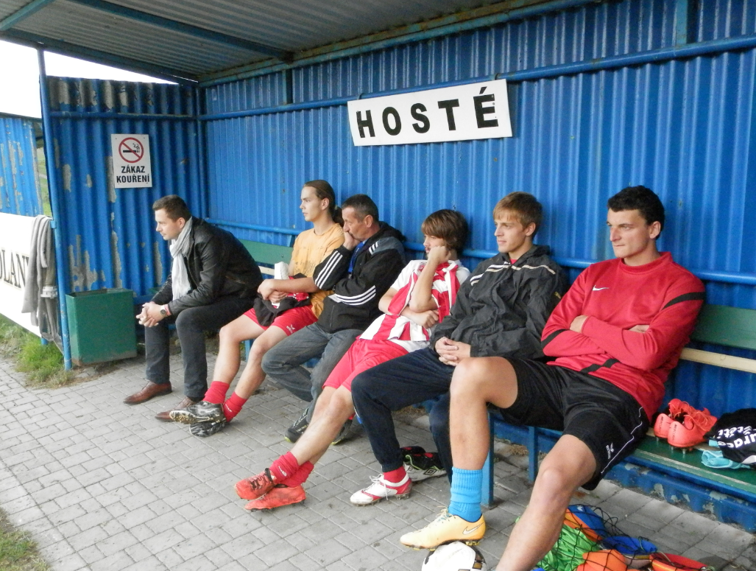
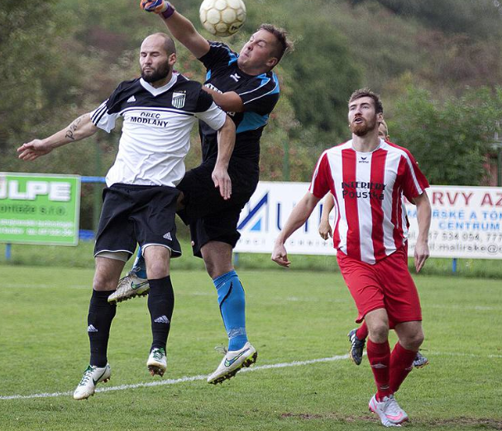
Mladší žáci B poprvé prohráli, ale i tak se drží na čele tabulky okresního přeboru
Obrázky ze zápasu TJ Modlany – SK Štětí 26.9.2015
FK Libochovice - SK Štětí B
3:2 (2:0) 26.9.2015 4.kolo
Brankami Stanislava Šedého vedli domácí 2:0 a když Dominik Svoboda zvýšil ve 46. minutě na 3:0 vypadalo to s dobrým výsledkem pro naše mužstvo špatně. Hráči to ale nevzdali a po 2 rychlých brankách Jakuba Nováka v 50. minutě jsme se dostali na kontaktní gól. V poslední minutě utkání. V poslední minutě utkání jsme se radovali z vyrovnání, ale bylo to předčasné . Rozhodčí branku neuznal pro domnělé porušení pravidel. Těsně jsme nakonec prohráli a s ohledem na neuznanou branku jsme odjížděli z Libochovic se smíšenými pocity.
Branky: Jakub Novák 2
Sestava:Černý-Sičák, Pilař, Kuča, Procházka, Kettner, Novotný,
Soroka, Franc, Jakub Novák, Cízler, Malecha
Trenér: P.Záloha Vedoucí: T.Gernat
Rozhodčí: Horáček
SK Štětí B – FK Peruc
14:1 (11:0) 20.9.2015 3.kolo
Jasná záležitost našeho mužstva, která mohla být výsledkově ještě vyšší, kdybychom si ve 2. poločasu nevzali střeleckou přestávku. Vůbec to ale nevadilo, protože příležitost dostala celá hráčská lavička a zápas B mužstva splnil svůj účel.
Branky: Daniluk 3, Černý 2, Jakub Novák 3, Sičák 1, Jakub Pilař 1,
Musílek 1, Soroka 1, Cízer 1, Musílek 1
Sestava:Černý-Sičák, Slapnička, Jakub Pilař, Souček, Procházka,
Daniluk, Musílek, Franc, Soroka, Jakub Novák, Novotný,
Švarcbach
Trenér: F.Kučera, P.Záloha Vedoucí: T.Gernat
Rozhodčí: Š.Marek
34
11

Slide 12



8 . kolo Ústeckého přeboru
 | Ústecký přebor mladších žáků 2015/2016 po 8 zápasech
 | 1 | SK Roudnice | 8 | 8 | 0 | 0 | 0 | 58:7 | 24
 | 2 | FK Litoměřice | 8 | 7 | 0 | 0 | 1 | 63:7 | 21
 | 3 | FK Děčín B | 8 | 5 | 1 | 0 | 3 | 39:32 | 14
 | 4 | Neštěmice | 8 | 5 | 1 | 0 | 3 | 41:40 | 14
 | 5 | SK Brozany | 8 | 4 | 0 | 0 | 4 | 31:32 | 12
 | 6 | FK Litoměřice/Žitenice | 8 | 4 | 0 | 0 | 4 | 21:31 | 12
 | 7 | TJ Košťany/ Oldřichov | 8 | 3 | 0 | 0 | 5 | 16:24 | 9
 | 8 | FK Duchcov | 8 | 3 | 1 | 1 | 5 | 18:34 | 9
 | 9 | FK Děčín A | 8 | 3 | 1 | 1 | 5 | 21:44 | 9
 | 10 | TJ Krupka | 8 | 2 | 0 | 2 | 6 | 25:34 | 8
 | 11 | SK Štětí | 8 | 2 | 0 | 0 | 6 | 16:34 | 6
 | 12 | ASK Lovosice | 8 | 2 | 1 | 1 | 6 | 12:42 | 6
Proboštov - TJ Střekov 5:4( 3:1)
hokejový výsledek. Domácí vedli po půlce o 2 branky, ale ve druhé zase prohrávali 4:3. V závěru se jim zase podařilo vyrovnat. Když běžela 1. minuta nastavení a mluvilo se o penaltách, tak se dostal ke střele Marek Šváb a zajistil Proboštovu všechny 3 body.
AFK L. Chomutov - FK Bílina 1:0(1:0)
hosté úlohu favorita nesplnili. Zápas rozhodla jediná branka Kasala v 15. minutě. Hostující trenér Jaroslav Kovačka se na své borce hodně zlobil za profesorský přístup k utkání.
TJ Krupka - FK Duchcov 4 : 0 (2:0)
hosté, i když v posledním kole poprvé vyhráli, velký odpor na hřišti Krupky nekladli. Domácí hráli v poklidu, fotbalová kvalita byla na jejich straně a v klidu dokráčeli pro zasloužené vítězství.
FK Postoloprty - TJ Srbice 4 : 2(3:0)
domácí se rozstříleli v 1. poločase a to navíc musel odstoupit kapitán Zícha. Ve 2. poločase hosté sice snížili na 1:3, ale dlouho se neradovali, když Barton přidal 4. branku domácích. Hosté už jen snížili.
TJ H. Jiřetín - FK Blšany 0 : 2 (0:0)
3. porážka Horního Jiřetína v řadě. Naposledy vyhrál ve Štětí. Hosté svoji převahu dokázali přeměnit v branky ve 2. pločase. Jejich autory byly kanonýr Böhm a v 66. min.Homola.
FK Žatec - FK Neštěmice 2 : 0 (0:0)
zápas moc pohledný nebyl. Branky padaly ve 2. poločase. 1. z penalty, která vyvolala velké dohady. Hosté tlačili, snažili se vyrovnat, ale v 1. minutě natavení inkasovali podruhé.
TJ Modlany - SK Štětí 2:3 PK(0:0)
zápas přitahoval pozornost fotbalové veřejnosti a všechny důležité momenty se odehrály ve 2. poločase. Domácí sice vedli 1:0 , ale hosté to otočili na 2:1. Modlany stačily 6 minut před koncem vyrovnat, ale penalty rozhodly hosté ve svůj prospěch.
FK Modrá - SK Hrobce 2:4(0:1)
Modrá prohrála další zápas doma. Po hodině hry prohrávala 3:0, a i když v závěru dotahovala, tak na 4:2 stanovil konečný výsledek Hemr.
8..hrané kolo ÚsteckéhO přeboru mladších žáků
Neštěmice | FK Duchcov | 10:1
TJ Košťany | ASK Lovosice | 4:0
FK Děčín B | TJ Krupka | 5:4 PK
SK Roudnice | FK Litoměřice | 3:0
SK Štětí | FK Děčín A | 2:5
SK Brozany | FK Litoměřice/Žitenice | 5:1
12
33

Slide 13


Mladší žáci v krajském přeboru 2x za sebou klopýtli a zítra je čekají Litoměřice
Blšany potvrzují úlohu favorita a na čele už mají 4 bodový náskok. Naše mužstvo boduje také a drží 2. místo. Za námi se to však vaří 16 a 15 bodovými Modlany, Proboštovem, Krupkou, Horním Jiřetínem. Bílina ta překvapivě v posledním kole prohrála v Chomutově, který si připsal 2. vítězství. Nejlepším nováčkem jsou zatím trochu překvapivě Postoloprty. Neštěmice 2x za sebou prohrály a zastavily se na 12 bodech. Hrobce pod novým trenérem Jaromírem Kalou 2x za sebou vyhrály a posunuly se do klidného středu tabulky. Srbice, Střekov, Modrá mají 9 bodů a přemýšlí o tom získat na podzim co nejvíce bodů, aby na jaře byly záchranářské starosti co nejmenší. Žatec vyhrál v minulém kole nad Neštěmici a jeho přiznivci věří, že to bude startem k lepším výkonům a výsledkům. Na posledním místě je Duchcov. Ten vyhrál zatím pouze jednou a to v předminulém kole doma s také se trápícím Chomutovem.
  SK Štětí-FK Junior Děčín A
  2:5(1:3) 26.9.2015 8.hrané kolo
Děčín má v soutěži 2 mužstva . Áčko a Béčko. Béčko je však na to o moc lépe a Áčko v dosavadním průběhu soutěže vyhrálo jen jednou. Bohužel druhé výhry se dočkalo právě na našem trávníku. Po vyrovnaném úvodu se v dalších minutách střelecky prosadily hosté a zaslouženě vyhráli..
Branky: Kuča 2
Sestava: Černý-Cízler, Prokopec, Jakub Pilař, Kuča, Kabelka, Daniluk,
Kroupa, Ivanič, Malecha, Bartko, Jakub Novák, Hrdlička
Trenér: M.Daniluk, P.Záloha Vedoucí: T.Gernat
 | Ústecký přebor dospělých 2015/2016 po 8.kole
 | 1 | FK Blšany | 8 | 7 | 0 | 1 | 1 | 23:3 | 22
 | 2 | SK Štětí | 8 | 7 | 3 | 0 | 1 | 28:14 | 18
 | 3 | TJ Modlany | 8 | 5 | 0 | 1 | 3 | 25:16 | 16
 | 4 | Proboštov | 8 | 5 | 0 | 1 | 3 | 18:13 | 16
 | 5 | TJ Krupka | 8 | 5 | 0 | 0 | 3 | 26:21 | 15
 | 6 | TJ H. Jiřetín | 8 | 5 | 0 | 0 | 3 | 19:15 | 15
 | 7 | FK Bílina | 8 | 5 | 1 | 0 | 3 | 18:16 | 14
 | 8 | FK Neštěmice | 8 | 4 | 0 | 0 | 4 | 23:18 | 12
 | 9 | SK Hrobce | 8 | 4 | 1 | 1 | 4 | 23:28 | 12
 | 10 | FK Postoloprty | 8 | 4 | 2 | 0 | 4 | 13:23 | 10
 | 11 | TJ Srbice | 8 | 3 | 0 | 0 | 5 | 22:24 | 9
 | 12 | TJ Střekov | 8 | 2 | 0 | 3 | 6 | 20:22 | 9
 | 13 | FK Modrá | 8 | 3 | 0 | 0 | 5 | 19:23 | 9
 | 14 | FK Žatec | 8 | 2 | 0 | 1 | 6 | 10:21 | 7
 | 15 | AFK L. Chomutov | 8 | 2 | 1 | 0 | 6 | 8:27 | 5
 | 16 | FK Duchcov | 8 | 1 | 0 | 0 | 7 | 8:19 | 3
  FK Duchcov – SK Štětí
  8:1(3:1) 19.9.2015 7.hrané kolo
Nepovedený výkon našeho mužstva.. Zápas s tabulkově porovnatelným soupeřem jsme nezvládli a hlavně 5 inkasovaných ve 2. poločase nebylo nejlepší vizitkou naší hry.
Branky: Ivanič 1
Sestava: Malecha, Švarcbach, Prokopec, Jakub Pilař, Kuča,
Kabelka, Daniluk, Kroupa, Ivanič, Jakub Novák, Bartko,
Soroka, Cízler
Trenér: F.Kučera Vedoucí: T.Gernat
32
13

Slide 14


 | Ústecký přebor starších žáků 2015/2016 po 8 zápasech
 | 1 | FK Litoměřice | 8 | 8 | 0 | 0 | 0 | 56:4 | 24
 | 2 | FK Děčín A | 8 | 7 | 0 | 0 | 1 | 62:7 | 21
 | 3 | SK Brozany | 8 | 7 | 0 | 0 | 1 | 43:07 | 21
 | 4 | TJ Košťany/ Oldřichov | 8 | 6 | 0 | 0 | 2 | 37:15 | 18
 | 5 | Neštěmice | 8 | 5 | 0 | 1 | 3 | 44:17 | 16
 | 6 | FK Děčín B | 8 | 4 | 1 | 0 | 4 | 20:29 | 11
 | 7 | ASK Lovosice | 8 | 3 | 0 | 0 | 5 | 20:24 | 9
 | 8 | SK Roudnice | 8 | 2 | 0 | 0 | 6 | 23:36 | 6
 | 9 | TJ Krupka | 8 | 2 | 0 | 0 | 6 | 8:57 | 6
 | 10 | FK Duchcov | 8 | 2 | 0 | 0 | 6 | 9:63 | 6
 | 11 | SK Štětí | 8 | 1 | 0 | 0 | 7 | 11:40 | 3
 | 12 | FK Litoměřice/Žitenice | 8 | 1 | 0 | 0 | 7 | 17:51 | 3
9. kolo Ústeckého přeboru dospělých
SK Štětí | FK Modrá | 3.10.2015 | 10:15
SK Hrobce | AFK L. Chomutov | 3.10.2015 | 10:15
FK Blšany | Proboštov | 3.10.2015 | 10:30
FK Duchcov | FK Postoloprty | 3.10.2015 | 15:00
FK Bílina | TJ Krupka | 3.10.2015 | 15:00
TJ Střekov | FK Žatec | 3.10.2015 | 16:00
TJ Srbice | TJ H. Jiřetín | 3.10.2015 | 16:00
FK Neštěmice | TJ Modlany | 4.10.2015 | 15:00
10. kolo Ústeckého přeboru dospělých
SK Štětí | FK Neštěmice | 10.10.2015 | 10:15
TJ Modlany | TJ Střekov | 10.10.2015 | 14:00
TJ Krupka | SK Hrobce | 10.10.2015 | 16:00
FK Postoloprty | FK Bílina | 10.10.2015 | 16:00
TJ H. Jiřetín | FK Duchcov | 10.10.2015 | 16:00
Proboštov | TJ Srbice | 10.10.2015 | 16:00
FK Žatec | FK Blšany | 10.10.2015 | 16:00
FK Modrá | AFK L. Chomutov | 11.10.2015 | 16:00
8..hrané kolo ÚsteckéhO přeboru starších žáků
Neštěmice | FK Duchcov | 10:1
TJ Košťany | ASK Lovosice | 3:0
FK Děčín B | TJ Krupka | 4:0
SK Roudnice | FK Litoměřice | 1:5
SK Štětí | FK Děčín A | 1:5
SK Brozany | FK Litoměřice/Žitenice | 7:1
Zajímavé zápasy jsou na programu o tomto a příštím víkendu v krajském přeboru. Dnes dopoledne Blšany-Proboštov, odpoledne Bílina-Krupka, které budou rozhodovat o příčkách nejvyšších. Za týden je to derby Žatec-Blšany, které má favorita jasného, ale to nemusí v takových to zápasech vždy platit.
14
31

Slide 15








Škoda ztráty bodů
starších žáků v
Duchcově.
Další zápas hraje mužstvo dospělých opět doma a všichni fanoušci jsou srdečně zváni
FK Duchcov – SK Štětí
3:2(2:1) 19.9.2015 7.hrané kolo
Začátek zápasu byl slibný. Vypracovali si slibnou střeleckou příležitost, která však zůstala nevyužita. Domácí Duchcov ale rychle převzal iniciativu na své kopačky a naši hráči byli u míče vždy později než soupeř. Příležitost v brance dostal Lukáš Šrotýř a zhostil se ji na jedničku. Jen díky jeho skvělým zákrokům zůstávalo naše konto čisté. Ve 24. minutě už však po jedné z mnoha chyb v obranné činnosti kapituloval. Vzpamatovali jsme se rychle a za pět minut po samostatném průniku Dopatare bylo srovnáno na 1:1. Dlouhého trvání to ale nemělo a za 3 minuty už šli domácí opět do vedení 2:1. Úvod druhého poločasu patřil také domácím, kteří ve 37. minutě vedli už 3:1. Ještě hůř mohlo být za 2 minuty, kdy se proti Štětí kopala penalta. V brance jsme však dnes měli Šrotýře, který pokus domácího hráče zlikvidoval. V 50. minutě zahrával volný přímý kop Ladič a posadil ho přesně na hlavu Dopatera, který dopravil do sítě Dopater. K překvapení všech však hlavní rozhodčí jako snad jediný na hřišti viděl postavení mimo hru a branka se nekonala. Snížení náskoku jsme se dočkali minutu před koncem po krásném průniku Ladiče. Na vyrovnání už nám žádný čas nezbyl.
Hodnocení zápasu trenérem Štětí Zdeňkem Némethem:
někteří naši hráči do zápasu vstoupili hodně lehkovážně a vypadalo to, že se jim nechce ani moc hrát. Pochvalu zaslouží Lukáš Šrotýř v brance a stoper Tomáš Dopater. Bojovali i někteří další, ale fotbalově to moc nešlo.
Branky: Dopater 1, Ladič 1
Sestava: Šrotýř – Ulrych, Németh Tomáš, Kopecký, Krejza, Kadlec,
Novák, Ladič, Špaček, Dopater, Cap Kamil, Holub, Vališová,
Vovčuková, Malecha
Trenér: Z.Németh, J.Ransdorf
SK Štětí
-
FK ČL
Neštěmice
sobota 10.10.2015
10:15
30
15

Slide 16
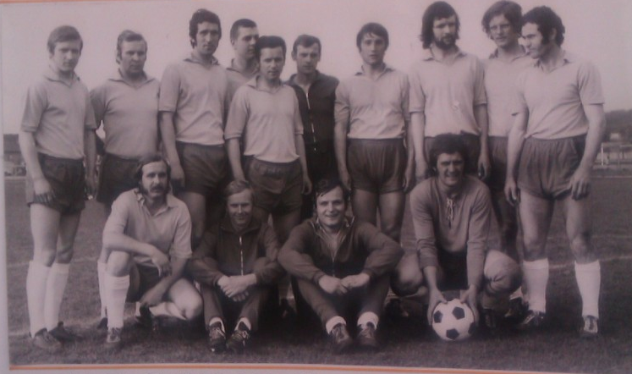

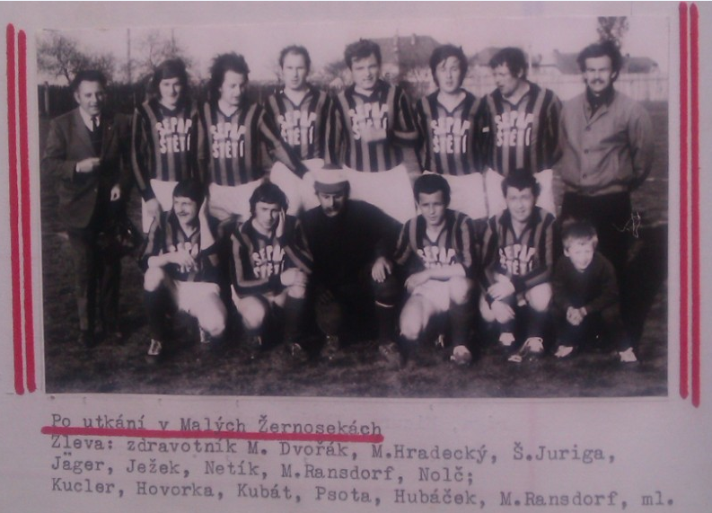
Také A mužstvo dospělých - 1974
Fotbal se hraje na 2. poločasy a ten druhý starším žákům nevyšel
SK Štětí
FK Junior Děčín
1:5(1:1)
27.9.2015 8. hrané kolo
Tomu, že je to zápas proti 2. mužstvu tabulku první poločas vůbec nenapovídal. Držení míče bylo padesát na padesát. Hosté sice působili před brankou nebezpečněji, ale ani naše útoky na polovinu soupeře beznadějně nevypadaly. Několika skvělými zákroky se uvedl Lukáš Šrotýř a mnoho střel končili i mimo branku. Do konce poločasu zbývalo 7 minut když se z hranice pokutového území rozhodl vystřelit Vejražka a trefil to tak nádherně, že ať se brankář Valštýn natahoval jak chtěl, tak byl krátký. Škoda, že se nám nepodařilo náskok 1:0 do poločasu udržet. 3 minuty před změnou stran zahrával Děčín volný přímý kop. Nejlépe se před brankou zorientoval Jakub Hejna a srovnala na 1:1. Začátek druhého poločasu rozhodl zápas. Obrana byla myšlenkami ještě v kabině a toho využil Martin Pytlík ke vstřelení 2 branek. Když ve 49. minutě přidal branku na 4:1 Dominik Podlaha, tak bylo zřejmé, že už si soupeř vzít body nenechá. Pomohl jim k tomu i náš špatný výkon ve 2. poločase. S dosavadním ziskem 1 vítězství po 8 zápasech nám patří předposlední 11. místo krajského přeboru skupiny B.
Branky: Vejražka 1
Sestava: Šrotýř-Ulrych, Ladislav Novák, Kopecký, Kacálek, Kadlec,
Zeman, Ladič, Vejražka, Dopater, Cap Kamil, Malecha,
Vališová, Vovčuková
Trenér: Z.Németh, J.Ransdorf, R.Hrdlička
Rozhodčí: Eichler-D.Németh, Žalda
B mužstvo dospělých - 1974
16
29

Slide 17


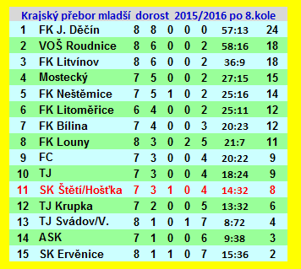
Mladší dorostenci okusili hořkost 2 porážek v řadě
Naše mužstvo dospělých se v prvním poločase trápilo a obrat nastal až v závěru první půle. Ve druhé už dění na hřišti patřilo našemu mužstvu
SK Štětí – FK Bílina
1:6(0:1) 26.9.2015 8.kolo
Nemoci, případně jiné omluvy znamenaly málo hráčů a opět jich muselo plno nastoupit, co hráli v předchozím zápase. V prvním poločase to fyzicky ještě zvládaly, ale ve 2. došly síly a projevilo se to i na výsledku.
SK Štětí – FK Slavoj Žatec
7:1(2:1) 19.9.2015 7. kolo
Během týdne se našemu mužstvu rozpadla stoperská dvojice a trenér musel hledat novou variantu. Našel ji v Ransdorfovi s Hrdým a proti loni ještě diviznímu mužstvu, které je však zatím až na 14. místě, jsme nastupovali, jako favorit. V 7. minutě mohl naši úlohu potvrdit Ransdorf, ale po rohu hlavou trefil jen břevno a ani z dorážky nebyl přesný. To ale byla na dlouhou dobu z naší strany poslední nebezpečná situace, kterou jsme si před brankou hostů vypracovali. Byl to naopak soupeř, který v 10. minutě zaútočil po pravé straně, Mencl neudržel stabilitu na nohách a po zpětné přihrávce dostal hosty do vedení 1:0 Hankocy. V dalších minutách se moc pohledný fotbal nehrál. Hosté hráli obětavě, žádný míč nebyl ztracen a důraz v obranné činnosti nám neseděl. Připomněli jsme se až ve 26. minutě, kdy po centru Čámského hlavičkoval nad Belák. Radost na naší lavičce vypukla o 10 minut později. Do rozhozené obrany Žatce se vydal Málak a krásnou přihrávkou do šestnáctky vyzval nabíhajícího Beláka k vyrovnání na 1:1. Rozhodčí Doubek už se pomalu začal dívat na hodinky, aby poslal hráče na přestávku, když se v nepřehledné situaci před brankou Slavoje nejlépe zorientoval autor naší předchozí branky Tomáš Belák a do kabiny jsme odcházeli s vedením 2:1. Na úvod druhé půle se si na centr do našeho vápna naběhl Wiesinger, ale míč poslal vysoko nad branku. Důležitý moment se odehrál v 51. minutě. Po rohu si na míč na hranici šestnáctky počíhal Marek Malák a levou nohou poslal míč nechytatelně za záda
FK Litomeřice – SK Štětí
8:1(3:1) 7.kolo
Branky: M.Svoboda
Sestava: Vitásek-Moučka, Feko, Horváth, Jakl, Sviták,
Chaloupecký, Ladič, Beruška, Pabiška, Polesnýl,Cap,
M.Svoboda, Vála
Trenér: Chaloupecký Vedoucí: J,Nedomlelová
Rozhodčí: Liška-Kloub,Ludvík
28
17

Slide 18
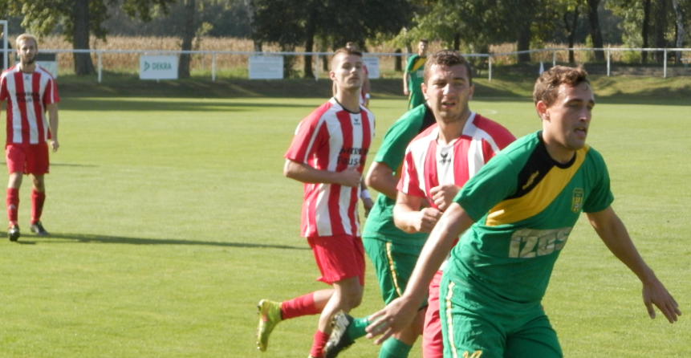
Štětí-Žatec 19.9.2015
 | Krajský přebor starší dorost 2015/2016 po 8.kole
 | 1 | FK Louny | 8 | 7 | 0 | 1 | 1 | 30:5 | 22
 | 2 | FK Litvínov | 8 | 7 | 1 | 0 | 1 | 29:13 | 20
 | 3 | SK Ervěnice | 8 | 7 | 1 | 0 | 1 | 21:11 | 20
 | 4 | VOŠ Roudnice | 8 | 5 | 0 | 1 | 3 | 34:16 | 16
 | 5 | FK J. Děčín | 8 | 5 | 0 | 1 | 3 | 25:16 | 16
 | 6 | FK Neštěmice | 7 | 5 | 0 | 0 | 2 | 21:12 | 15
 | 7 | FC Chomutov/Spořice | 7 | 4 | 0 | 0 | 3 | 35:19 | 12
 | 8 | SK Štětí/Hošťka | 7 | 3 | 0 | 0 | 4 | 12:17 | 9
 | 9 | ASK Lovosice/Velemín | 7 | 3 | 0 | 0 | 4 | 12:19 | 9
 | 10 | TJ Košťany/Oldřichov | 7 | 3 | 0 | 0 | 4 | 20:29 | 9
 | 11 | TJ Krupka | 7 | 3 | 0 | 0 | 4 | 10:22 | 9
 | 12 | FK Litoměřice | 6 | 2 | 1 | 0 | 4 | 11:17 | 5
 | 13 | TJ Svádov/V. Březno | 8 | 1 | 0 | 0 | 7 | 11:20 | 3
 | 14 | FK Bílina | 7 | 0 | 0 | 0 | 7 | 8:34 | 0
 | 15 | Mostecký FK/Obrnice | 7 | 0 | 0 | 0 | 7 | 7:36 | 0
bezmocného Boučka v brance hostů. Od tohoto stavu 3:1 začalo na hřišti kralovat naše mužstvo. Jedna z ústředních postav našeho mužstva v tomto utkání Marek Malák poslal krásný míč do ulice na Beláka a ten brankou v 60. minutě na 4:1 završil hattrick. Obrana hostů rezignovala a o 3 minuty později zase Slanička nahrál do volného prostoru Stejskalovi, který uklidil míč k tyči na 5:1. Velkou příležitost měl i Kucler, ale s míčem už se dostal do těžkého úhlu a cestu míče do sítě zastavil brankář. Další branky v sítí Žatce se diváci dočkali v 79. minutě, když po rohu Kuclera brankář míč podběhl a na listinu střelců brankou na 6:1 se zapsal Ransdorf. Do konce zbývalo 9 minut, když byl v šestnáctce zastaven Belák jen za cenu faulu a kopali jsme penaltu. K těm je na podzim určen Slanička, který ji také proměnil a určil konečný výsledek zápasu 7:1 pro Štětí.
Branky: Belák 3, Malák1 , Ransdorf 1, Stejskal 1, Slanička 1 z penalty
Sestava: Kloub-Čámský(68.Poráč), Ransdorf, Hrdý, Mencl-Kucler,
Malák,Slanička, Stejskal(75.Marek)-Belák, Tichý(68.J.Grepl)
Připraveni: Šimral, Koráň, Michovský
Trenér: J.Vinš Vedoucí: V.Frey Masér: K.Zavřel
Rozhodčí: T.Doubek-M.Mecl, J.Šmíd Delegát: J.Kirilák
Hlavní pořadatel: J.Havner 120 diváků
Výsledky staršího a mladšího dorostu v Ústeckém přeboru
7. kolo 19.-20.09.2015
 |  | starší | mladší
SK Ervěnice | FK J. Děčín | 2:1 PK | 1:7
FK Litvínov | VOŠ Roudnice | 5:1 | 2:1
FK Louny | TJ Svádov/V. Březno | 2:1 | 6:0
FC Chomutov/Spořice | Mostecký FK/Obrnice | 8:0 | 1:3
TJ Krupka | FK Neštěmice | 2:4 | 0:5
FK Litoměřice | SK Štětí/Hošťka | 1:2 | 7:1
FK Bílina | TJ Košťany/Oldřichov | 0:5 | 0:3
8. kolo 26.-27.09.2015
ASK Lovosice/Velemín | TJ Krupka | 4:0 | 0:3
TJ Svádov/V. Březno | SK Ervěnice | 2:3 | 3:4 PK
FK Litvínov | FK Louny | 2:1 PK | 2:0
VOŠ Roudnice | TJ Košťany/Oldřichov | 7:1 | 9:3
SK Štětí/Hošťka | FK Bílina | 4:1 | 1:6
FK Neštěmice | FK Litoměřice | 6:0 | 3:2
FK J. Děčín | FC Chomutov/Spořice | 5:4 | 5:1
SK Štětí- FK Slavoj Žatec 19.9.2015
18
27

Slide 19

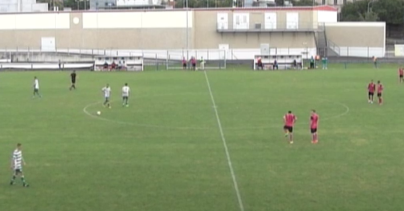

V okresním dorosteneckém derby padaly branky až ve 2. poločase
Co jsme si přečetli o zápase Štětí-Žatec
Na internetových stránkách Slavoje
Autobus naděje i s fanoušky se vydal do Štětí, na utkání s horkým kandidátem postupu. Trenéři se museli obejít bez distancovaného brankáře Weissera, stále nedoléčeného Klince P./ mezi náhradníky /, nemocných Merdy, Kozlíka a Ulbrika, ale v sestavě se objevil již Zelinka / změna trestu na podmínku /. Slavoj začal poněkud velice nebojácně, vytvořil si šance, a v 10.min.po centru Klímy se trefil Hankocy a bylo z toho vedení 0 - 1. Když do 35.min.hosté neproměnili další dvě gólové ! šance, udeřili domácí v jednom z protiútoku a domácí vyrovnali Belákem. Tentýž hráč v době kdy se rozhodčí chystal ukončit první poločas, proměnil nečekaný centr Stejskala ve vedoucí branku, a do šaten šel spokojený domácí tým za stavu 2 - 1, vedený koučem J.Vinšem / známý ze slavnýchčasůBlšan.Bohužel ve druhém poločase jakoby nastoupil neškodný soupeř pro domácí, kteří nešetřili aktivitou, což jim naši hráči umožnili vlažným až bojácným výkonem, kde nepomohla ani střídání, a v brance neměl ani svůj den Bouček. Jen se potvrdilo jak těžké bude uspět se soupeři v každém utkání pro naší sestavu, která z různých důvodů doznává i změn. Musíme bojovat dál ...a doufat.
FK Litomeřice – SKŠtětí
1:2(0:0) 7.kolo
Naděje se kterou jsme jeli do okresního města se naplnila. Ve druhém poločase jsme si vytvořili dvoubrankový náskok a domácí už v závěru stačili pouze snížit z penalty.
Branky: Vála 1, Šariška 1
Sestava: M.Svoboda-Vála, Sviták, Šariška, Beruška, Jakl, Feko,
Mejzr, Moučka, Marek, Horváth, Cap, Chaloupecký
Trenér: V.Podhorský, R,Švejdar Vedoucí: J,Nedomlelová
Rozhodčí: Kloub-Liška, Ludvík
26
19

Slide 20
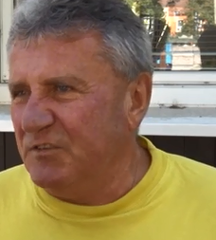

Po zápase SK Štětí-FK Žatec
19.9.2015 hodnotili účastníci pro kabelovou televizi průběh zápasu
Utkání staršího dorostu bylo dlouho otevřené a rozuzlení přinesla až poslední dvacetiminutovka
SK Štětí – FK Bílina
4:1(2:1) 26.9.2015 8.kolo
Dorostenci nás před týdnem potěšili, když vyhráli v Litoměřicích a do tabulky pravdy získali zpět body za ztrátu proti Krupce. Bílina v tomto ročníku ještě nezískala ani bod a bylo jasné, že každá naše ztráta bodů by byla velkým zklamáním. Začali jsme dobře a už ve 4. minutě jsme šli do vedení 1:0 po brance Marka. Místo toho, aby nás ale uklidilo a přineslo do mužstva pohodu, tak jsme začali chybovat, ztrácet míče v rozehrávce a soupeř začal podnikat nebezpečné výpady do naší obrany. V 18. minutě uchránil naše čisté konto jen báječný zásah Matěje Svobody v brance. Ve 20. minutě se hosté zásluhou Rokose, který prošel domácí obranou až příliš jednoduše, vyrovnání na 1:1 přece dočkali. Rychle jsme se ale vzpamatovali a po pohotové střele Marka moc nechybělo, abychom šli opět do vedení. Nebezpečnou střelou se představil i Feko, ale brankář Matulík míč vyrazil před sebe a ani krásné nůžky Marka z dorážky brankou neskončily. Další tutovku měl na noze Horváth. Zkusil to podél vybíhajícího brankáře, ale ten své mužstvo podržel. Branku do šatny se nám ale vstřelit podařilo. Danč pronikl do obranné zóny Bíliny, míč poslal na Horvátha a ten se už tentokrát nemýlil. Poločasový výsledek 2:1 byl příjemný, ale ještě zdaleka neznamenal vítězství. Hostům také patřil úvod druhé části. Hrálo se na naší polovině hřiště a vyrovnání viselo na vlásku. Nepříjemné momenty jsme přežili, a kdyby po hodině hry střely Danče nebo Feka, byly přesnější, tak jsme mohli být klidnější. Po hodině hry nám zatrnula. To když Matěj Svoboda podběhl centrovaný míč, ale naštěstí hlavičkující hráč těsně minul. Dveře k našemu vítězství se hodně otevřeli v 71. minutě. Jako lasička se obranou protáhl Marek, našel si místo k zakončení a bylo to 3:1. O pět minut později zase dlouho nepřemýšlel Beruška, opřel se do míče a brankář ho zaznamenal až když se zastavil v síti. Naše vedení 4:1 už se do konce zápasu nezměnilo a můžeme si tak připsat do tabulky třetí vítězství v sezóně. Výsledek napovídá, že zápas měl jasný průběh, ale až tak jasné to nebylo. Rozhodlo se až v posledních 20 minutách, kdy jsme 2x skórovali. Ale jak se říká, historie se na to neptá. Pojďme slavit a zodpovědně se připravovat na další zápas.
Branky: Marek 2, Horváth 1, Beruška 1
Sestava: M.Svoboda-Koráň, Sviták, Beruška 1, Jakl, Feko, Vála, Podhorský,
Danč, Marek, Horváth, Horáček, Mejzr, Nedomlel
Trenér: V.Podhorský Vedoucí: J.Nedomlelová
Rozhodčí: Toráč-Blažek, Švejdar
Karel Chlad - trenér FK Slavoj Žatec
Pokud vydržíme fyzicky i kondičně, tak to ještě odehrajeme. Trénujeme však ve 4 lidech plus 2 gólmani. Kádr je hodně úzký a chybí kondice. Ve 2. poločase odcházíme a je to otázka skóre.
Josef Vinš – trenér SK Štětí
Je to krásný výsledek, ale první půle byla velice špatná. 30 minut jsme se nemohli dostat do tempa. V 10. minutě udělal chybu David Mencl a inkasovali jsme. Myslím, že rozhodnul gól do poločasu a hned v úvodu 2. půle branka na 3:1. Pak to byla hra kočky z myší, protože soupeř fyzicky úplně odešel. V závěru jsme si dělali co jsme chtěli
Tomáš Belák – hráč SK Štětí autor hatricku
První gól byl těžký. Balón ze strany. Snažil jsem se ho přesně trefit. Naštěstí to nesklouzlo, trefil jsem to parádně a golman neměl šanci. Druhý gól byl po centru od Lukáše Stejskala. Trefil jsem to kolenem , jejich hráč to myslím ještě tečoval a doklouzalo to až do branky .
20
25

Slide 21


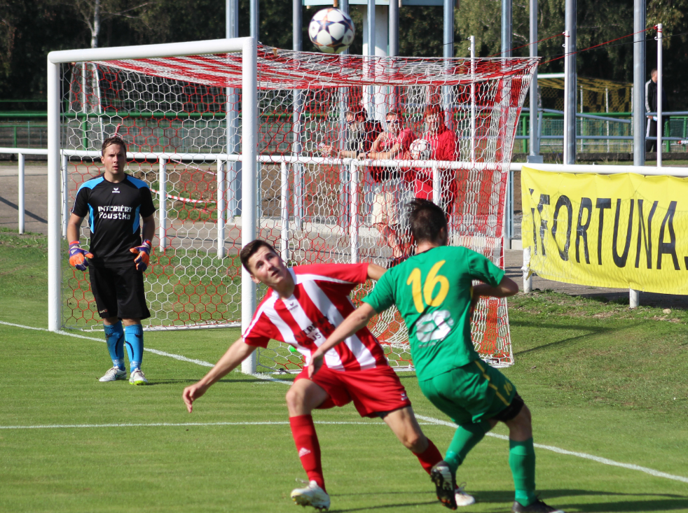
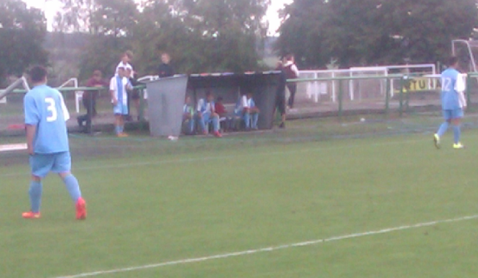
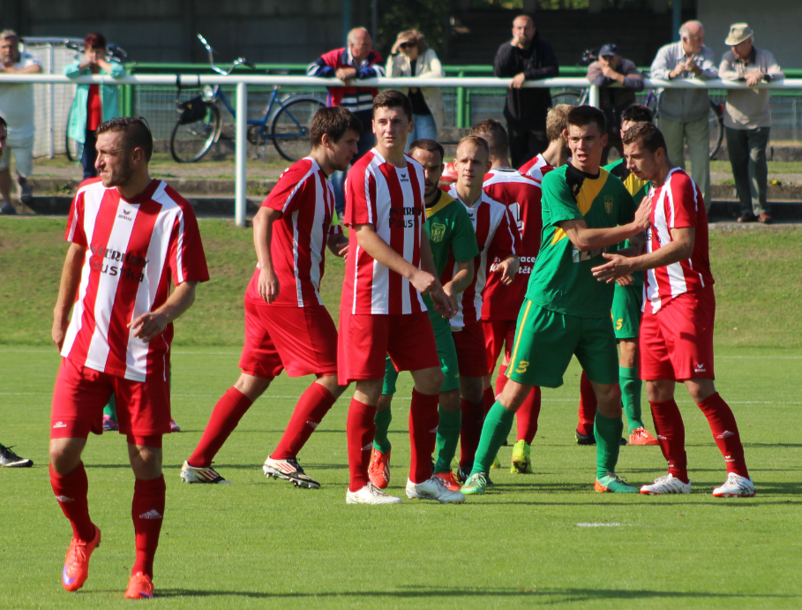
Starší dorostenci v posledních 2 kolech bodovali naplno a v tabulce se posunuli na 8.místo. Mladší naopak 2x prohráli a klesli na 11.
Foto ze zápasu SK Štětí – FK Slavoj Žatec 19.9.2015
24
21

Slide 22


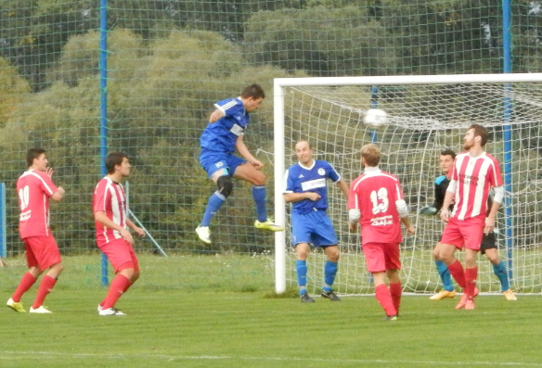
Cesta pohárovým krajem v Hrobcích neskončila a postupujeme mezi 8 nejlepších
Další výsledky 3.kola Ústeckého poháru
Březe. Chomutov – AFK Chomutov 1:5
TJ Dobroměřice - FK Postoloprty 3:5
SK Brná, o.s. - Baník Modlany 2:3
TJ l Údlice - Fotbalový klub Bílina 5:3
FK Jílové o.s. - Jiskra Modrá 6:2
Sokol Obrnice - FK Duchcov 3:2
Proboštov - TJ Sokol Srbice 3:2
SK Hrobce - SK Štětí
3:3 (1:2) pen: 1:4 23. 9. 2015 3.kolo
Pohárové utkání zahájili lépe domácí, kterým se také zásluhou Davida Brandejse podařilo jít v 17. minutě do vedení. Naše mužstvo postupně získávalo iniciativu na svou stranu a ve 33. minutě bylo vyrovnáno na 1:1. Branku vstřelil Jiří Šimral. Ještě než rozhodčí stačil ukončit první půlku tak se nám podařilo zápas otočit, když hezkou branku vstřelil Marek Malák. Do druhého poločasu jsme vstoupili s cílem náskok ještě zvýšit, ale ani jedna akce nebyla dotažena do konce. Dopouštěli jsme se však často zbytečných ztrát míče a rychlonozí hráči domácích toho využívali. Po jedné takové situaci jsme ještě stačili míč odvrátit na roh, ale následná hlavička Neumana už byla přesná a znamenala vyrovnání na 2:2. Zápas dostal nový náboj a první kdo se s ním trefil, bylo naše mužstvo. 20 minut před koncem se do míče opřel Kucler a trefil se špičkově. Míč provětral pavučinu domácí branky. Domácí ale zbraně nesložili a v 78. minutě Petr Slavíček opět srovnal na 3:3. V 90. minutě jsme zahrávali roh. U zadní tyče byl Lukáš Kloub, který z velmi velkého úhlu stačil trefit jenom tyč. No a protože to skončilo 3:3, tak musely přijít na řadu penalty, které rozhodly o postupujícím do čtvrtfinále. Začínal štětský Slanička a brankáři nedal šanci (1:0). Za domácí se jako první představil Polák a s penaltou si poradil také dobře.(1:1) Radek Hrdý ze Štětí si přichystal spolehlivý kop a šli jsme do vedení 2:1. Za Hrobce si míč na značku pokutového kopu postavil Hendrich a brankář Michovský v naší brance si se střelou poradil. Po 2 penaltách na každé straně jsme vedli 2:1. Když s penaltou nezaváhal ani Jiří Šimral, tak se čekalo, jak odpoví Antonín Kühn z Hrobců. Michovský dráhu letu míče opět vystihl a náskok 3:1 pro nás už byl hodně nadějný. Stačilo jediné, aby Lukáš Kloub, který na hřiště nastoupil 10 minut před koncem, a jinak je jeho místo v brance, dokázal udržet klidné nervy a svůj pokus zužitkovat. Ukázalo, že ne náhodou je nasazován právě do těchto rozhodujících okamžiků, protože proměněná penalta znamenala naše vítězství. Jsme mezi nejlepšími 8 a nyní už musíme pouze čekat, koho potkáme v dalším kole.
Branky: 33. Šimral Jiří, 42. Malák Marek, 70. Kucler Vladimír
Sestava: Michovský-Čámský(80.Kloub), Šimral, Ransdorf, Hrdý, Kucler,
Malák(46.Marek), Slanička, Jan Grepl, Tichý, Belák(70.Mencl)
Trenér: J.Vinš Vedoucí: J.Havner Masér: K.Zavřel
Rozhodčí: Holec Ladislav - Prágl Martin, Fišl Marek.
Sk Hrobce – SK Štětí 23.9.2015
22
23

